Slide 1

Analyse de Marché : Exportation De Poulet
Objectif :
Trouver les pays les plus propices et faire une première analyse

Slide 2
Analyse de Marché : Données à disposition
Population
Disponibilité Alimentaire
Zone
Column Name | Data Type
Code Domaine | object
Domaine | object
Code zone | int64
Zone | object
Code Élément | int64
Élément | object
Code Produit | int64
Produit | object
Code année | int64
Année | int64
Unité | object
Valeur | float64
Symbole | object
Description du Symbole | object
Note | object
Column Name | Data Type
Code Domaine | object
Domaine | object
Code zone | int64
Zone | object
Code Élément | int64
Élément | object
Code Produit | int64
Produit | object
Code année | int64
Année | int64
Unité | object
Valeur | float64
Symbole | object
Description du Symbole | object
Population
Production
Importation
Exportation
Année 2017 uniquement
Volailles uniquement

Slide 3
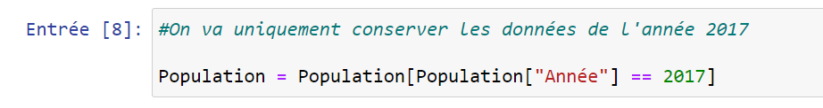
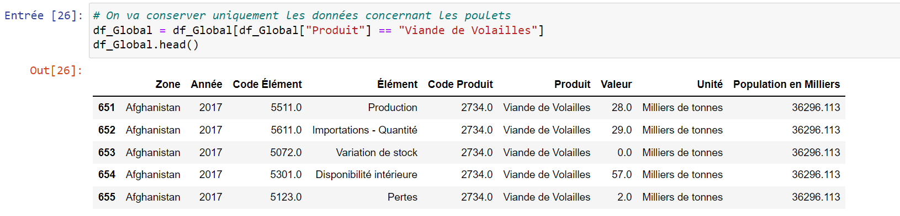
Nettoyage : Filtres

Slide 4
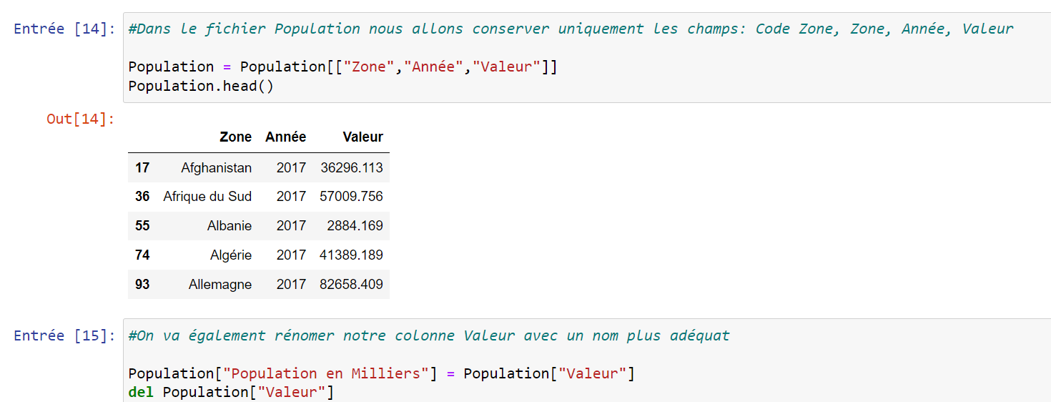
Nettoyage : Filtres 2

Slide 5
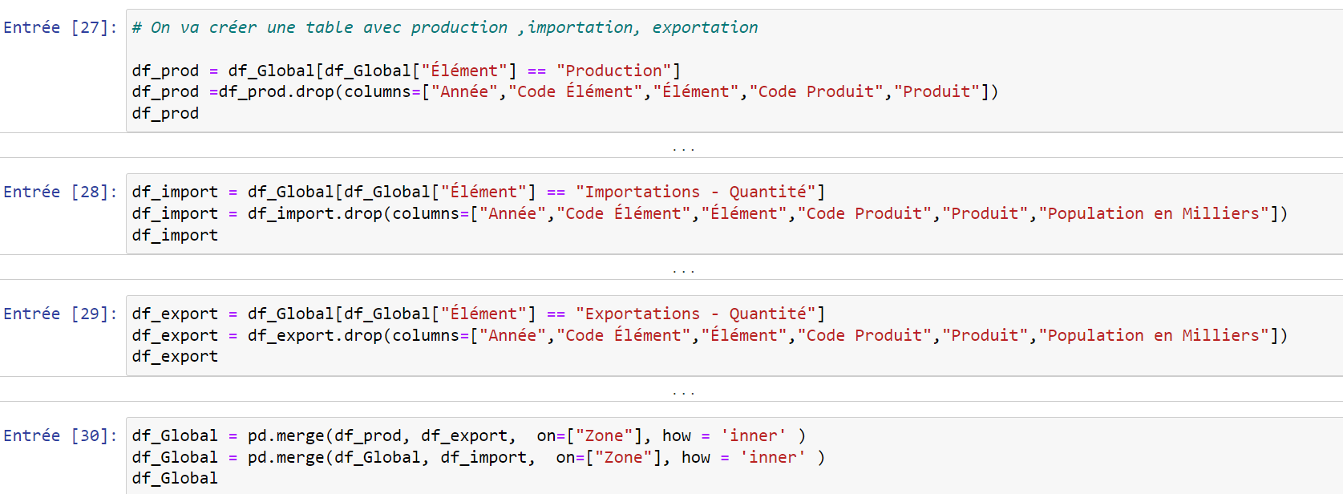
Nettoyage : Réorganisation

Slide 6
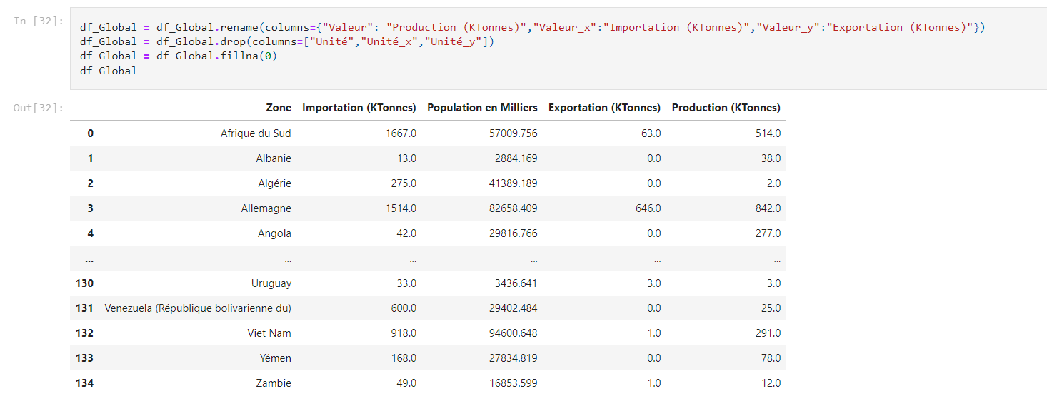
Nettoyage : Aperçu

Slide 7
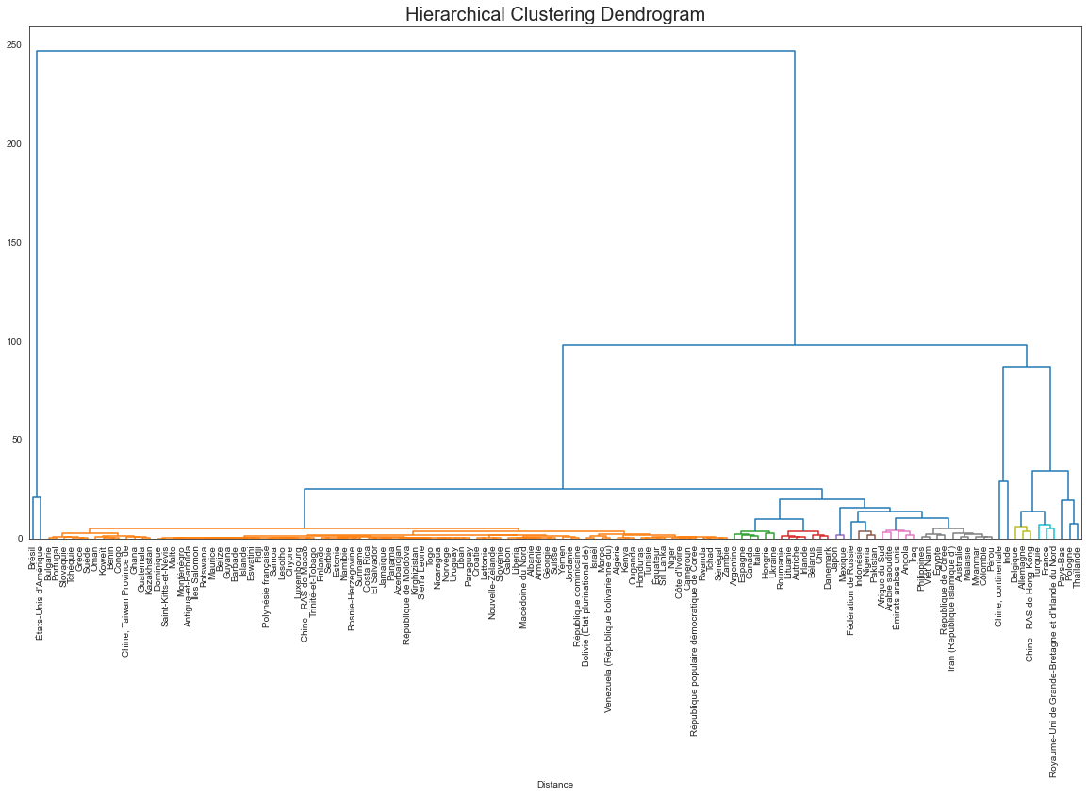
Analyse : Dendrogramme

Slide 8
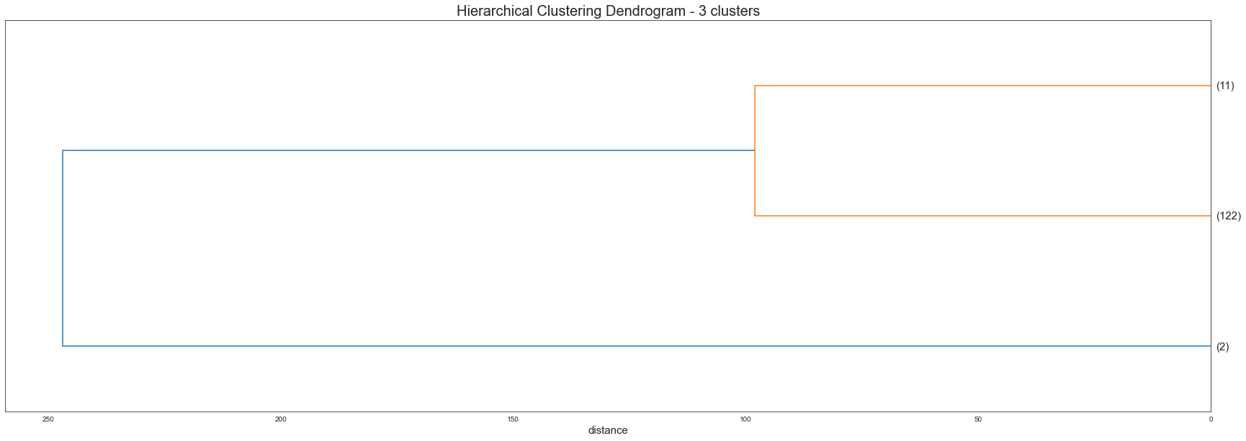
Analyse : Dendrogramme Simplifié

Slide 9
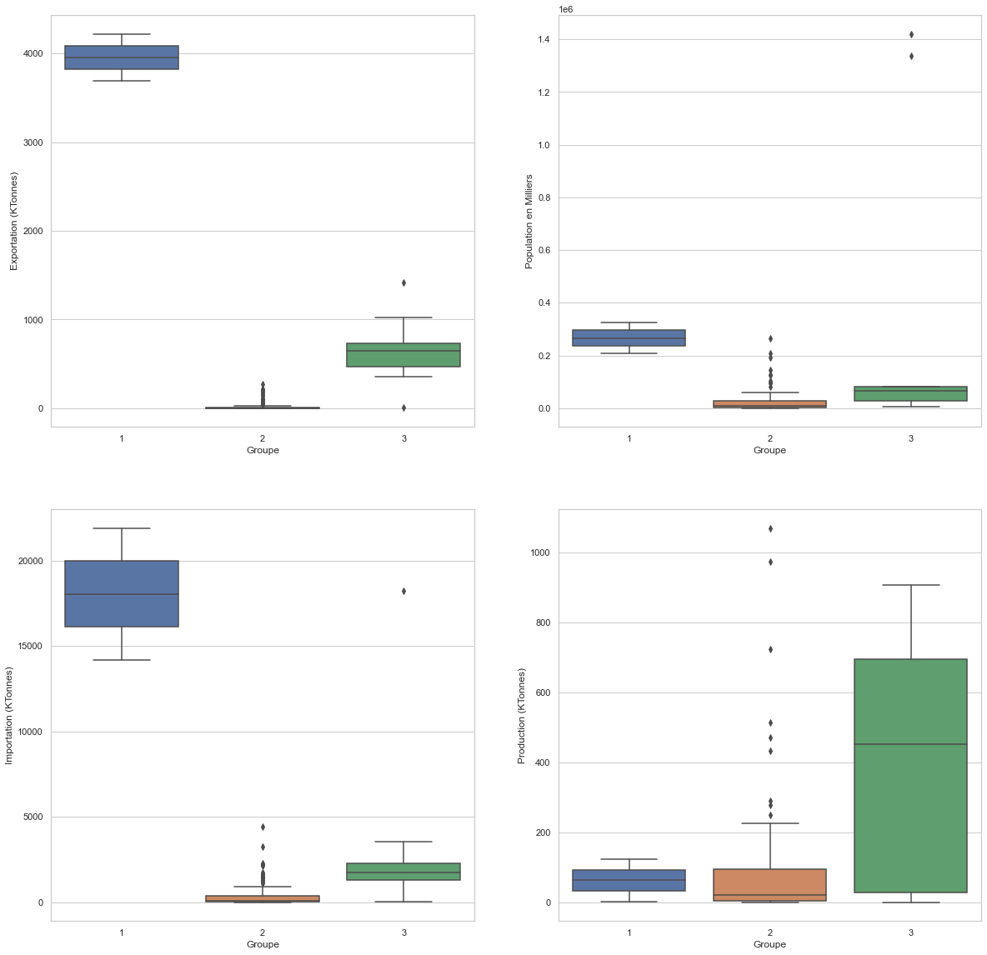
Analyse : Dendrogramme Résultat

Slide 10
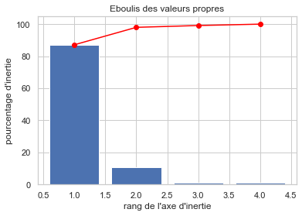
Analyse : ACP , Eboulis des valeurs propres

Slide 11
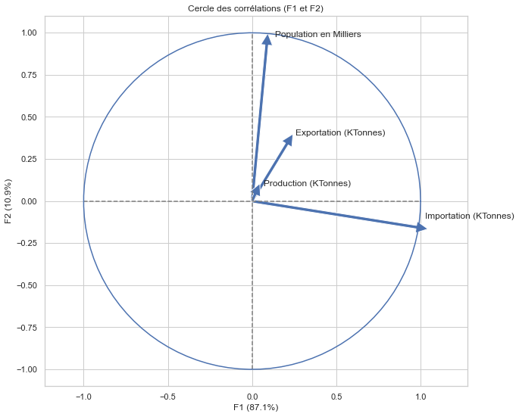
Analyse : Cercle de corrélations

Slide 12
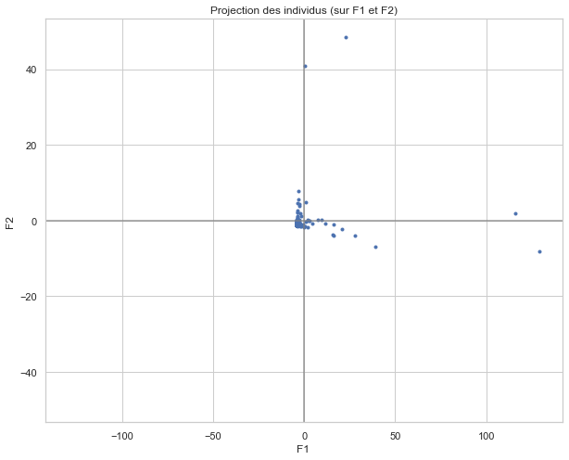
Analyse :Projection sur Composantes Principales

Slide 13
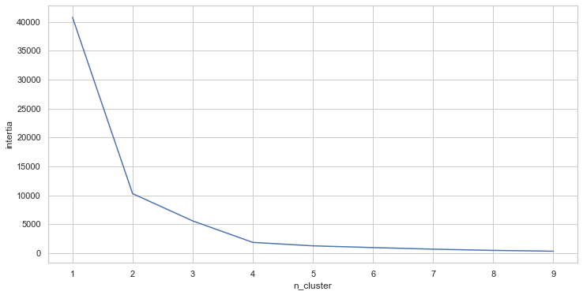
Analyse : Inertie par nombre de cluster

Slide 14
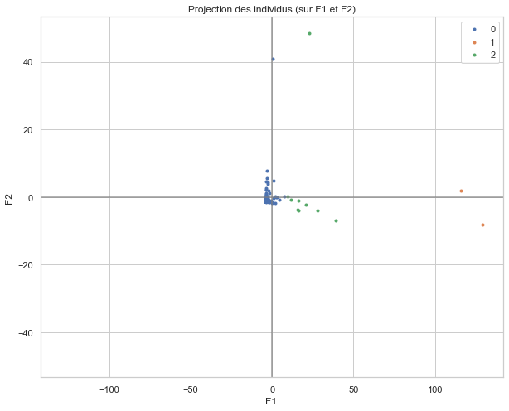
Analyse : Clustering K-Mean

Slide 15
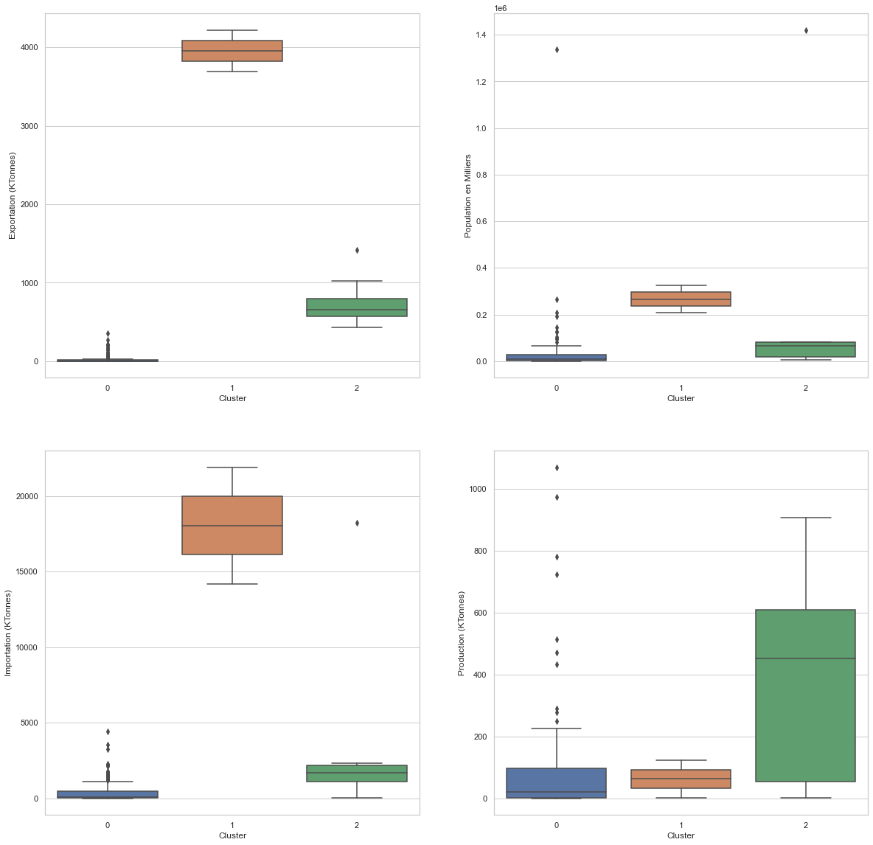
Analyse : Résultat par Cluster K-Mean

Slide 16
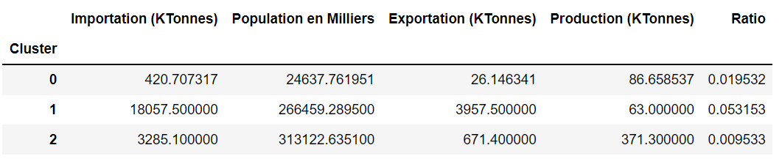
Analyse : Ratio Comparatif
Importation
Production
Exportation
Ratio
Population

Slide 17
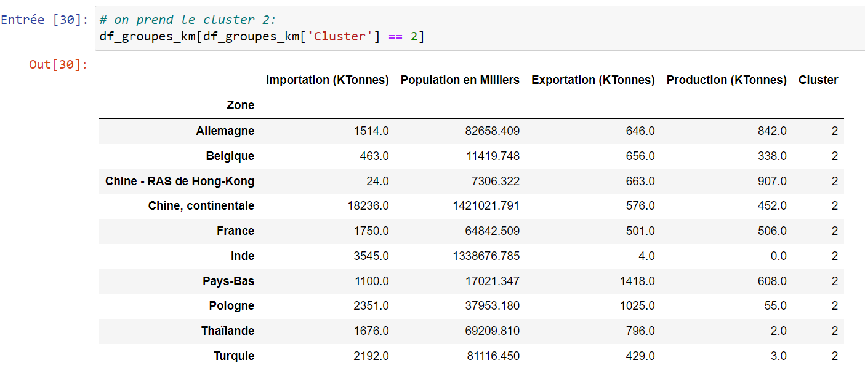
Analyse : Pays Sélectionnés
Il manque le RU par rapport au dendrogramme

